Slide 1
TuÇn 20
Bµi
3
HOẠ MI HÓT
VIẾT
TIÊ
TIẾT 3

Slide 2
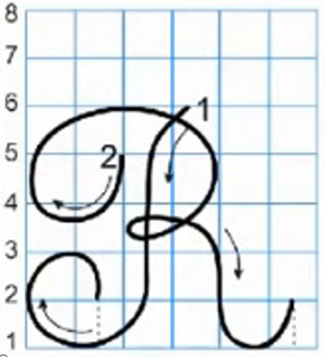
VIẾT
Cùng quan sát cách viết chữ hoa R qua video
Chữ hoa R được viết bởi mấy nét?
Em đọc tên chữ
Tiết 3.
Chữ hoa R cỡ nhỡ cao bao nhiêu li, rộng mấy ô?
Viết chữ hoa:
R

Slide 3
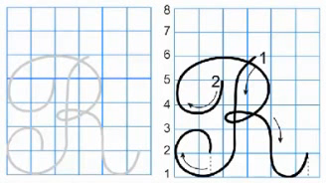

Slide 4
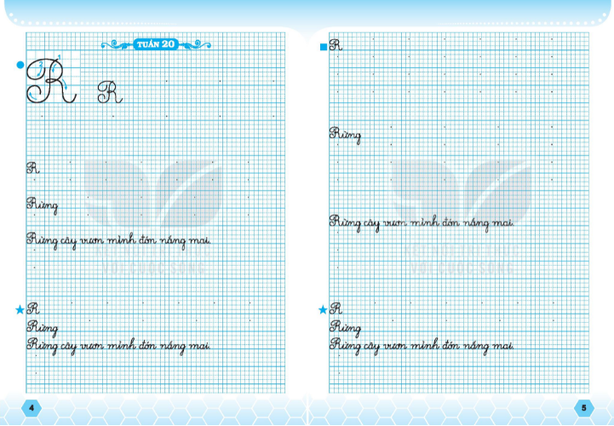
VIẾT
Em viết bài vào vở
Em quan sát trang 4
Em nêu yêu cầu viết
Tiết 3.

